Slide 1
Мы любим уроки русского языка!

Slide 2
«Кто сам умеет знания добыть,
тому легче будет жить»

Slide 3
С . БАКА
ИНЖ . НЕР
Н . ЯБРЬ
ТР . МВАЙ
АР . МАТ
К . РАБЛЬ
СЕВ . Р
ИНТЕР . СНЫЙ
СТ . ЛИЦА
О
С
И
Н
Т
А
К
С
И
С
Е
О
А
О
О
Е
Е
О
О, Е, О, А, О, О, Е, Е, О

Slide 4
Вспоминаем то, что знаем
По какому признаку предложения бывают:
По цели высказывания
повествовательные
вопросительные
побудительные
По интонации
восклицательные
невосклицательные
По наличию второстепенных членов
распространённые
нераспространённые

Slide 5
З_л_не_т ле_ и раду_т л_сных
ж_телей.
З_л_не_т ле_, и вес_ло п_ют
птиц_.

Slide 6
Зеленеет лес и радует лесных
жителей.
Зеленеет лес, и весело поют
птицы.

Slide 7
Тема: «Простое и сложное предложение»
Цели:
1.Познакомиться с … и …
2.Учиться различать …и…
3.Учиться ставить …

Slide 8
Зеленеет лес и радует лесных
жителей.
,
Зеленеет лес и весело поют
птицы.

Slide 9
Тема: «Простое и сложное предложение»
Цели:
1.Познакомиться с … и …
2.Учиться различать …и…
3.Учиться ставить …

Slide 10
Проснулась тундра появились
первые цветы деловито зажужжал
шмель.
,

Slide 11
Алгоритм
1)Прочитать предложение.
2)Найти грамматическую основу.
3)Определить, простое или сложное предложение.
4)Если сложное, поставить знаки
препинания.

Slide 12
Тема: «Простое и сложное предложение»
Цели:
1.Познакомиться с … и …
2.Учиться различать …и…
3.Учиться ставить …

Slide 13
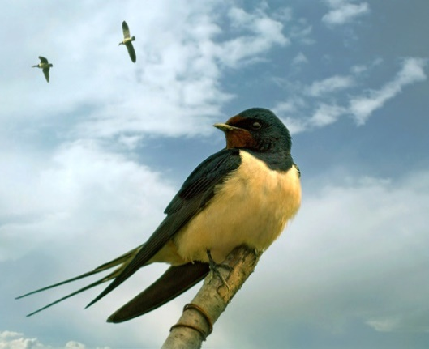
Весёлым треском трещит затопленная печь.
Травка зеленеет, солнышко блестит, ласточка с
весною в сени к нам летит.
Наступили весенние дни, и по небу поплыли
лёгкие облака.
Весной звучит соловьиная трель.

Slide 14
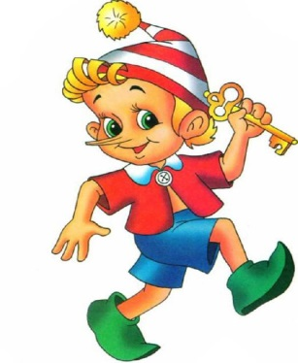
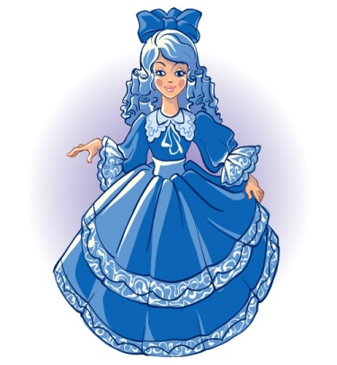
«Найди пару»

Slide 15
Тема: «Простое и сложное предложение»
Цели:
1.Познакомиться с … и …
2.Учиться различать …и…
3.Учиться ставить …

Slide 16
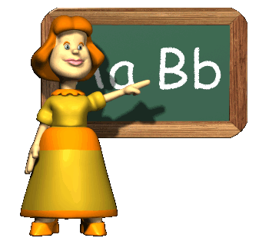
Спасибо
за
урок!

